Slide 1
CENTRO DE DESARROLLO DE COMPETENCIAS LABORALES

Slide 2
Diseño y Construcción de proyectos Concursables
Adnan Hasan Awad
Agosto 2023

Slide 3
Administración de finanzas – Comercio electrónico
Diferencias entre Personas jurídicas y natural.
Practicas que debo instalar para separar mi vida financiera de la vida de la empresa.
Empresa en un Día
Ley 19,749 microempresa familiar
Pasos para la iniciación de actividades ante el SII
Concepto, herramientas y modalidades de E- commerce
Rol de las redes sociales y su potencial uso.

Slide 4
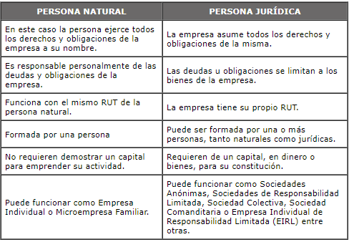
Persona Natural Vs Persona Juridica

Slide 5
Conceptos Clave
Presupuesto y Flujo de Efectivo.
Costo de Oportunidad.
Inflación.
Tasa de Interés.
Relación entre Liquidez e Inversión.
Riesgo y Beneficios.
Rotación vs Liquidez.

Slide 6
¡Pregunta!
?
¿Que factor consideran mas importante al pensar en el concepto Finanzas?
Rentabilidad
Liquidez

Slide 7
Practicas financieras que debería al menos considerar
Valor del Ahorro.
Fuentes de financiamiento: Usar con cuidado y cuando corresponda, “La plata que te persigue es el crédito mas caro que puedes conseguir”
Sea Austero.
Haga un Presupuesto.
Analiza su evolución en el tiempo. “mírese en el espejo y compare”
Genere el Habito de registrar “No me digas donde están tus prioridades, muéstrame donde gastas tu dinero y te diré cuales son”

Slide 8
Formalizar el emprendimiento
Conversemos al respecto e intentemos
Responder las preguntas:
¿Por qué Formalizar?
Ventajas y desventajas
Alternativas para formalizar
Ley 19.749 microempresa familiar
Empresa en Un Día

Slide 9
E - commerce y redes sociales

Slide 10
MUCHAS
GRACIAS

